Slide 1


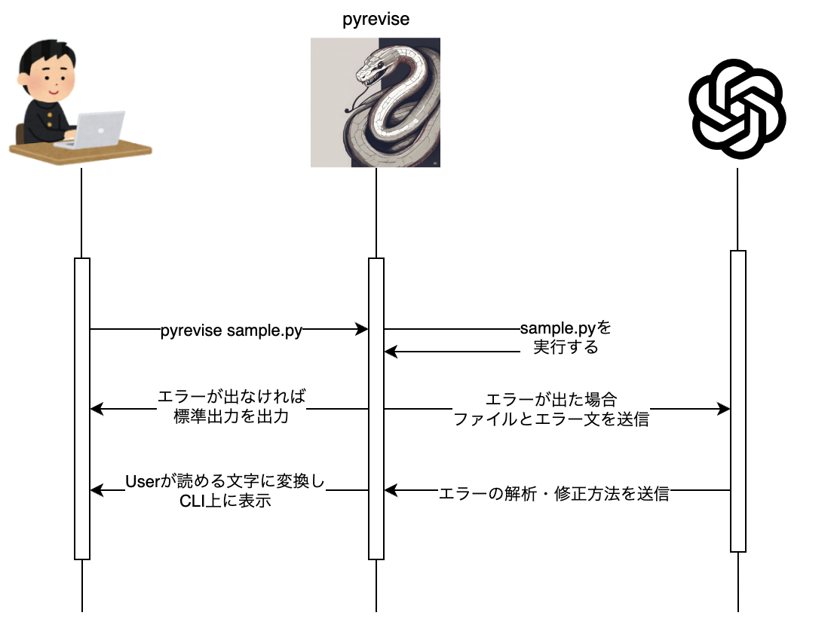
pyrevise: プログラミング教育を対象にした
生成AI によるエラー文の理解支援
京都産業大学
城越悠仁, 玉田春昭
背景
背景
プログラミングが苦手になる理由
生成AIの発展
Gemini
・エラー文を理解することができない.
・エラー箇所を特定することができない.
・エラー文が長くて、どこを読めばいいか分からない.
・デバッグ方法が分からない.
ChatGPT
Microsoft Copilot
・生成AI技術の発展は新たな可能性を提供している.
・ChatGPTを用いてプログラミング初学者を支援す るツールを開発する.
提案手法
実行結果
シーケンス図
エラーメッセージに対しての修正後のコードを提案してくれる.
ChatGPTを通して、エ ラーの内容を理解する ことができる.
エラーログを残す機能 もあるので、復習も可 能である.
1 def raise_index_error():
2 my_list = [1, 2, 3]
3 print(my_list[5])
4
5 if __name__ == "__main__":
6 raise_index_error()
実行したPythonファイル
$pyrevise index_error.py
エラーメッセージ:
Traceback (most recent call last):
File "/app/input/index_error.py", line 7, in <module>
raise_index_error()
File "/app/input/index_error.py", line 3, in raise_index_error
print(my_list[5])
~~~~~~~^^^
IndexError: list index out of range
解析結果:
あなたのプログラムコードが生成したエラーは、IndexErrorでしょう。my_list の長さは 3 ですが、my_list[5] のように存在しないインデックス5を参照しようとしているため、このエラーが発生しています。
修正するためには、存在するインデックスを参照するようにコードを修正する必要があります。例えば、my_list[2] とすると、エラーは起きません。
なお、インデックスがリストの範囲内であることを確認するためのエラーハンドリングも追加できます。例えば、以下のように修正できます。
```python
def raise_index_error():
my_list = [1, 2, 3]
try:
print(my_list[5])
except IndexError:
print("An error occurred: the index you were trying to access was out of range for this list.")
```
このコードは、my_list[5] の呼び出しで IndexError が発生した場合、エラーメッセージを表示します。エラーハンドリングを追加することで、プログラムが突然終了するのを防ぐことができます。
URL?
評価実験
1時間以内で6人の学生にツールを使用してもらう.
Python初学者に本学の基礎プログラミング演習Ⅱの授業の課題を解いてもらう.
結果
エラー再発防止率
エラー修正速度
再発
非再発
エラー頻度順位
エラー解決率
まとめ
エラー再発防止率,修正速度,解決率の観点から,本ツールの有用性は示された.
エラー再発防止率,解決率の結果から,本ツールの改善点はある.
エラー再発数はIndentationErrorが多く, SyntaxErrorやFileNotFoundErrorは少なかった.
FileNotFoundErrorとIndexErrorの修正時間が長く, SyntaxErrorは比較的短時間で修正されていた.

